Slide 1
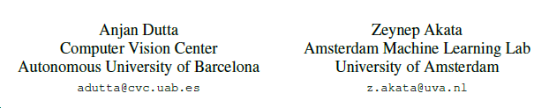
Semantically Tied Paired Cycle Consistency for Zero-Shot Sketch-based Image Retrieval
（PS：基于草图的图像检索）
作者：

Slide 2

文章背景-手绘识图
1）在某些情况下用户所需的查询是难以描述的，而用户可以轻松绘制触摸屏上所需的物体。因为草图可以有效地表达形状、姿势和细节。这种任务叫做SBIR（sketch-based image retrieval）

Slide 3
文章背景- Zero-Shot Learning
2）而且实际中，用户画的草图不一定包含在标注数据库中。
本文结合SBIR（sketch-based image retrieval）和ZSL(Zero-Shot Learning)，提出SEM-PCYC补充传统文本图像的跨模式检索或者经典的基于内容的图像检索协议。

Slide 4
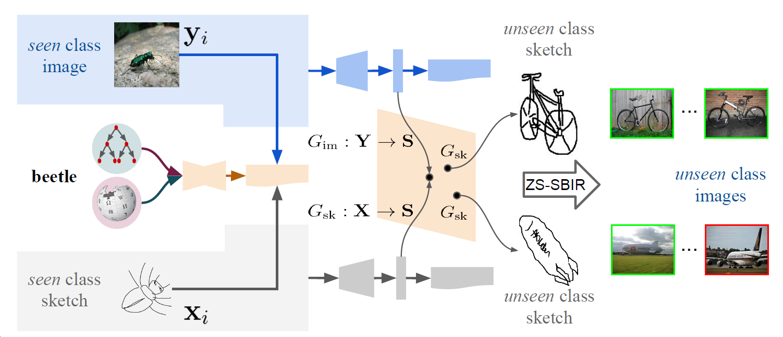
SEM-PCYC的任务描述
通过对已知类的训练，来预测未知草图，并进行预测

Slide 5
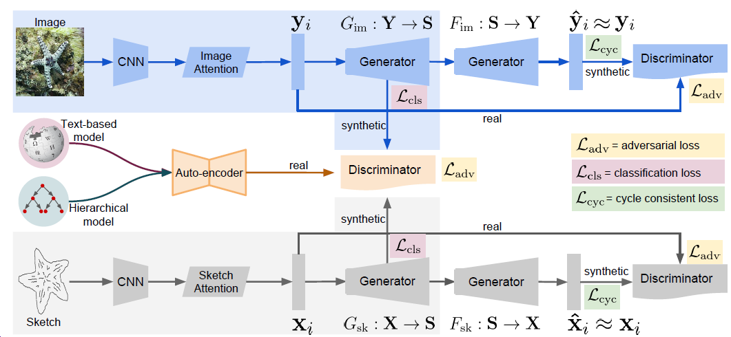
SEM-PCYC的系统框架

Slide 6
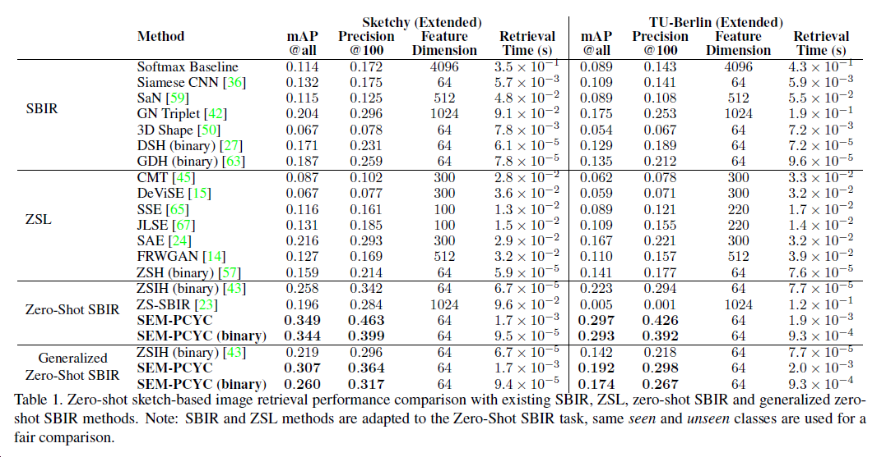
实验
在 The Sketchy Dataset 和TU-Berlin数据集上进行的评估结果表明， SEM-PCYC 的表现大幅优于主流的检测算法，超过了之前最好的结果9%左右 。

Slide 7
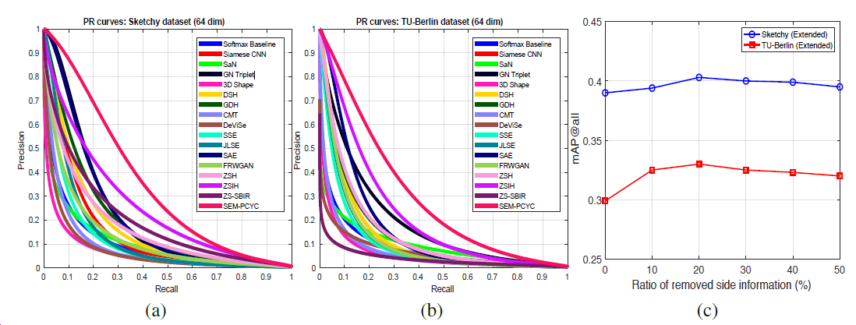
实验

Slide 8
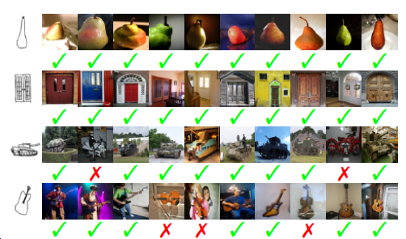
更多直观的对比

Slide 9
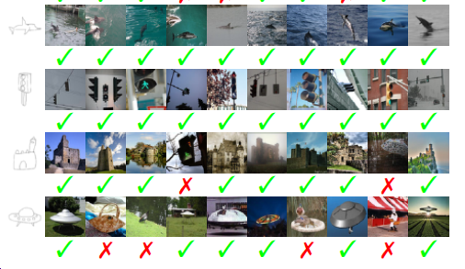
更多直观的对比

